Slide 1


计算机科学与技术
软件工程课程综合实践汇报
小米便签阅读与维护
组长：曾瑾
2024年6月4日
组员：王荐轩 梁浩霆 张从睿 高克沫若 马凤涛

Slide 2

目 录
开源代码阅读
01
Open source code reading
CONTENTS
代码质量分析
02
Code quality analysis
开源代码维护
03
Open source code maintenance
总结
04
Summary
明德至善 弘毅兴邦

Slide 3

01
开源代码阅读
Open source code reading

Slide 4
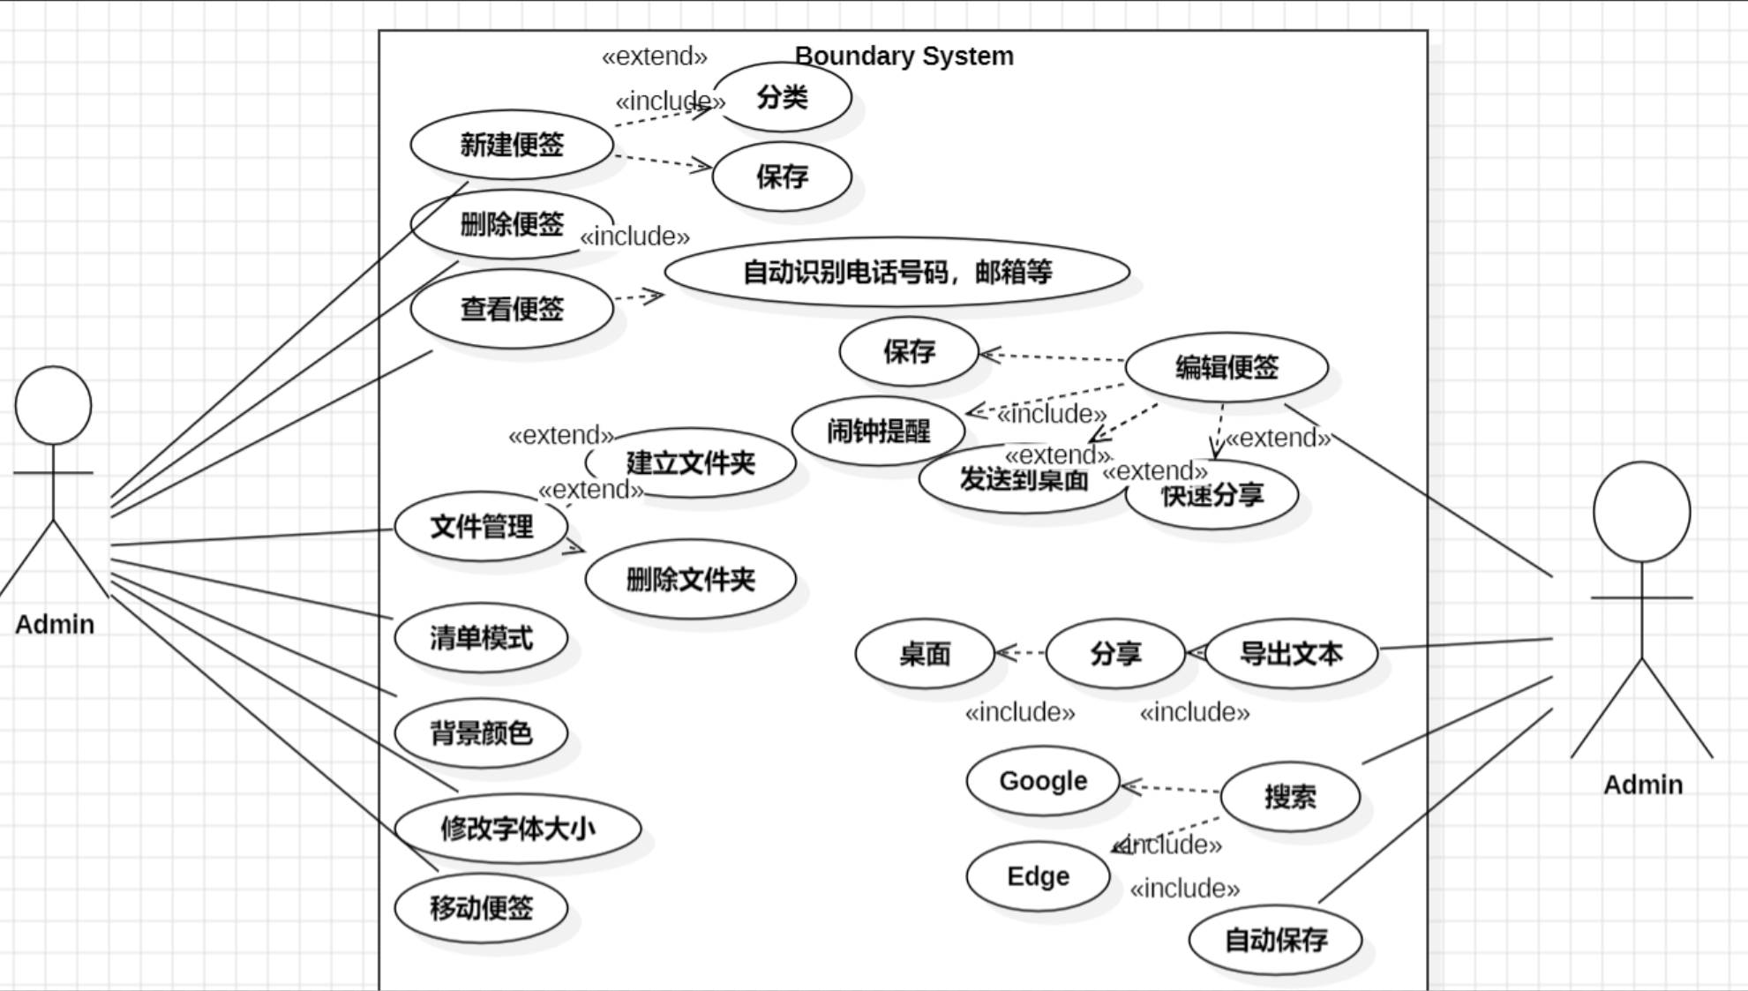

泛读小米便签
小米便签体系结构图
小米便签用例图

Slide 5
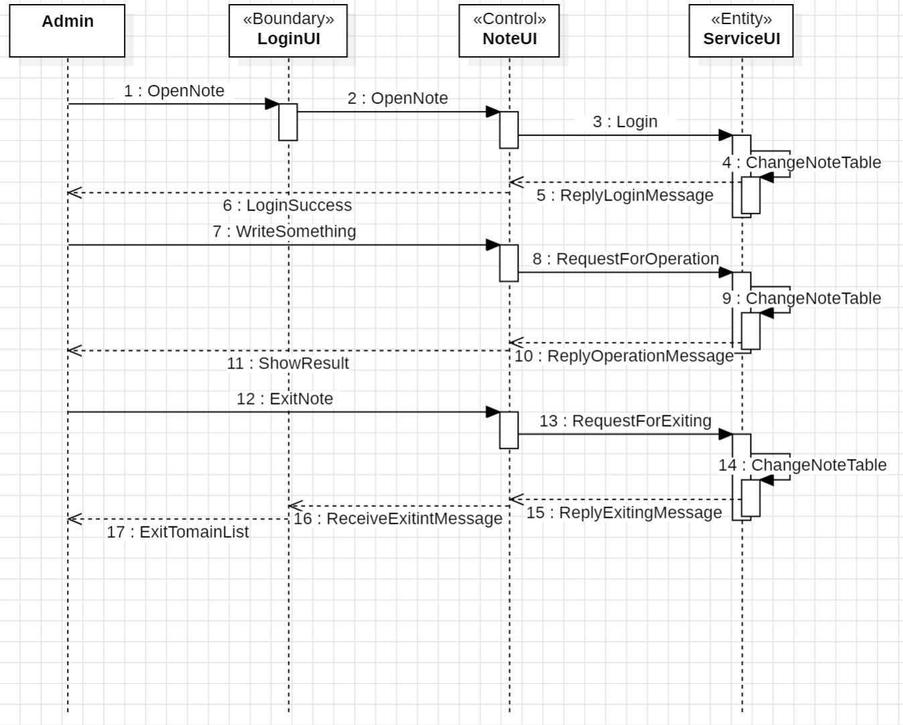
精读小米便签
设计顺序图
220340106 王荐轩
精读功能名称: 查看便签
精读功能描述: 查看便签并修改时间等

Slide 6
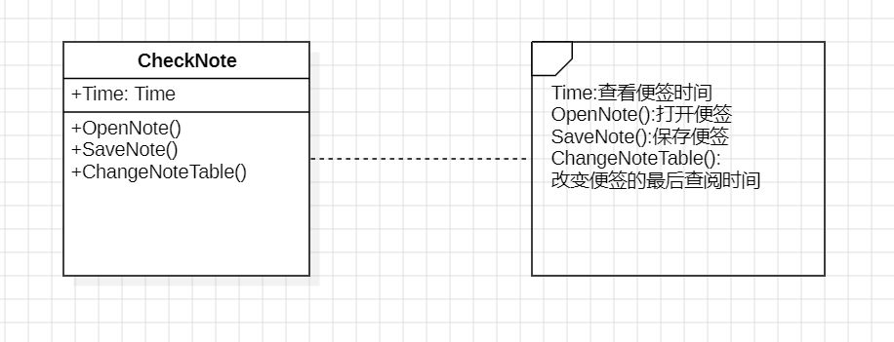
精读小米便签
设计类图

Slide 7
精读小米便签
代码标注情况
（1）类名：isWorthSaving
private boolean isWorthSaving() {
/*
不值得保存的条件：
(1)便签被删除
(2)便签不在数据库中且文本是空的
(3)便签不在数据库中且未被本地修改过
三个条件满足其一，就证明不值得被保存，反之则值得被保存
*/
if (mIsDeleted || (!existInDatabase() && TextUtils.isEmpty(mContent))
|| (existInDatabase() && !mNote.isLocalModified())) {
return false;
} else {
return true; 0.25,0.1,0.2,0.2,0.2,0.2 ;0.217,0.087,0.174
}
}

Slide 8
精读小米便签
代码标注情况
（2）类名：saveNote
public synchronized boolean saveNote() {
//调用 isWorthSaving()函数检查笔记是否值得保存。如果是则保存；否则返回false。
if (isWorthSaving()) {
/*检查笔记是否已存在于数据库中。如果不存在，则执行以下操作：
调用 Note.getNewNoteId函数获取一个新的笔记 ID。
如果返回的 ID 为 0，则表示创建新笔记失败，记录错误日志并返回 false。
否则，将返回的 ID 赋值给 mNoteId。
*/
if (!existInDatabase()) {
if ((mNoteId = Note.getNewNoteId(mContext, mFolderId)) == 0) {
Log.e(TAG, "Create new note fail with id:" + mNoteId);
return false;
}
}

Slide 9
精读小米便签
代码标注情况
mNote.syncNote(mContext, mNoteId);
/**
* Update widget content if there exist any widget of this note
*/
if (mWidgetId != AppWidgetManager.INVALID_APPWIDGET_ID
&& mWidgetType != Notes.TYPE_WIDGET_INVALIDE
&& mNoteSettingStatusListener != null) {
mNoteSettingStatusListener.onWidgetChanged();
}
return true;
} else {
return false;
}
}

Slide 10
精读小米便签
代码标注情况
（3）类名：showNotification
private void showNotification(int tickerId, String content) {
PendingIntent pendingIntent;
if (tickerId != R.string.ticker_success) {
pendingIntent = PendingIntent.getActivity(mContext, 0, new Intent(mContext,
NotesPreferenceActivity.class), PendingIntent.FLAG_IMMUTABLE);
} else {
pendingIntent = PendingIntent.getActivity(mContext, 0, new Intent(mContext,
NotesListActivity.class), PendingIntent.FLAG_IMMUTABLE);
}
Notification.Builder builder = new Notification.Builder(mContext)
.setAutoCancel(true)
.setContentTitle(mContext.getString(R.string.app_name))
.setContentText(content)
.setContentIntent(pendingIntent)
.setWhen(System.currentTimeMillis()) //设置当前时间
.setOngoing(true);
Notification notification=builder.getNotification();
mNotifiManager.notify(GTASK_SYNC_NOTIFICATION_ID, notification); 将便签最后查看的时间更新为当前时间。
}

Slide 11
精读小米便签
代码标注情况
（4）类名：onDateTimeChanged
public void onDateTimeChanged(DateTimePicker view, int year, int month,
int dayOfMonth, int hourOfDay, int minute) {
//更新传入的时间--年月日--小时分钟秒
mDate.set(Calendar.YEAR, year);
mDate.set(Calendar.MONTH, month);
mDate.set(Calendar.DAY_OF_MONTH, dayOfMonth);
mDate.set(Calendar.HOUR_OF_DAY, hourOfDay);
mDate.set(Calendar.MINUTE, minute);
//更新便签的最后查看时间
updateTitle(mDate.getTimeInMillis());
}

Slide 12
精读小米便签
代码标注情况
（5）类名：getContact
public static String getContact(Context context, String phoneNumber) {
if(sContactCache == null) {
//缓存电话号码与联系人姓名之间的映射关系
//如果 sContactCache 为 null，创建一个新的 HashMap 对象，用于存储电话号码与联系人姓名之间的映射关系。
sContactCache = new HashMap<String, String>();
}
//检查缓存中是否已经存在给定电话号码的联系人姓名。如果存在，直接从缓存中获取联系人姓名并返回
if(sContactCache.containsKey(phoneNumber)) {
//从缓存中获取与给定电话号码关联的联系人姓名并返回
return sContactCache.get(phoneNumber);
}
//通过替换其中的 + 号为经过处理的电话号码来生成最终的查询条件
String selection = CALLER_ID_SELECTION.replace("+",
PhoneNumberUtils.toCallerIDMinMatch(phoneNumber));

Slide 13
精读小米便签
代码标注情况
///使用给定的电话号码查询联系人数据
Cursor cursor = context.getContentResolver().query(
Data.CONTENT_URI,
new String [] { Phone.DISPLAY_NAME },
selection,
new String[] { phoneNumber },
null);
//如果找到，则获取联系人姓名和电话号码
if (cursor != null && cursor.moveToFirst()) {
try {
String name = cursor.getString(0);
sContactCache.put(phoneNumber, name);
return name;
} catch (IndexOutOfBoundsException e) {
Log.e(TAG, " Cursor get string error " + e.toString());
return null;
} finally {
cursor.close();
}
} else {
//否则记录日志'找不到相应联系人'
Log.d(TAG, "No contact matched with number:" + phoneNumber);
return null;
}
}

Slide 14
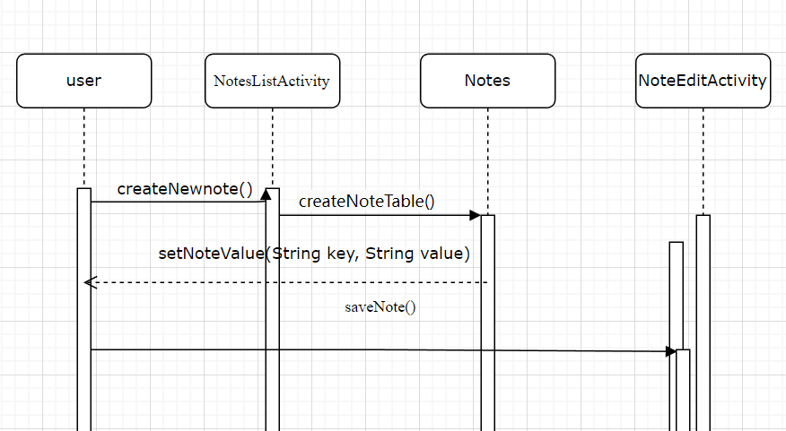
精读小米便签
设计顺序图
220340109 曾瑾
精读功能名称: 新建便签
精读功能描述: 允许用户在小米便签中创
建新的标签，对需要的便签进行管理

Slide 15
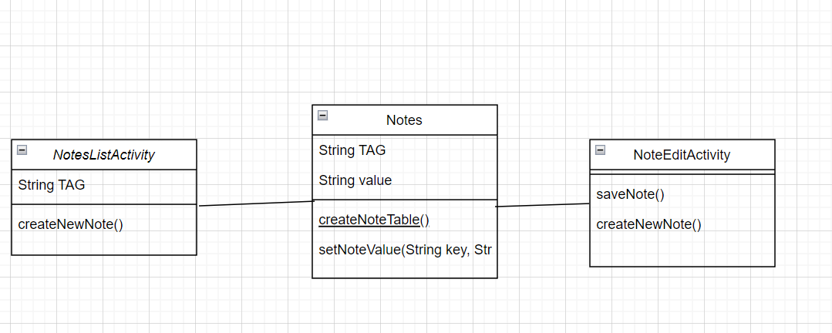
精读小米便签
设计类图

Slide 16
精读小米便签
代码标注情况
（1）类名：NoteEditActivity
private void createNewNote() {
// 保存现有编辑便签
saveNote();
// 弄一个新NoteEditActivity类
finish();
Intent intent = new Intent(this, NoteEditActivity.class);
intent.setAction(Intent.ACTION_INSERT_OR_EDIT);
intent.putExtra(Notes.INTENT_EXTRA_FOLDER_ID, mWorkingNote.getFolderId());
startActivity(intent);
}

Slide 17
精读小米便签
代码标注情况
（2）类名：Note
Public Note(定义两个变量用来存储便签的数据，一个是存储便签属性、一个是存储便签内容)
public static synchronized long getNewNoteId(Context context, long folderId) {
// Create a new note in the database
ContentValues values = new ContentValues();
long createdTime = System.currentTimeMillis();
values.put(NoteColumns.CREATED_DATE, createdTime);
values.put(NoteColumns.MODIFIED_DATE, createdTime);
values.put(NoteColumns.TYPE, Notes.TYPE_NOTE);
values.put(NoteColumns.LOCAL_MODIFIED, 1);
values.put(NoteColumns.PARENT_ID, folderId);//将数据写入数据库表格
Uri uri = context.getContentResolver().insert(Notes.CONTENT_NOTE_URI, values);
//进行添加、删除、修改和查询操作
long noteId = 0;
try {
noteId = Long.valueOf(uri.getPathSegments().get(1));
} catch (NumberFormatException e) {

Slide 18
精读小米便签
代码标注情况
Log.e(TAG, "Get note id error :" + e.toString());
noteId = 0;
}//try-catch异常处理
if (noteId == -1) {
throw new IllegalStateException("Wrong note id:" + noteId);
}
return noteId;
}
public void setNoteValue(String key, String value) {
mNoteDiffValues.put(key, value);
mNoteDiffValues.put(NoteColumns.LOCAL_MODIFIED, 1);
mNoteDiffValues.put(NoteColumns.MODIFIED_DATE, System.currentTimeMillis());
}//设置数据库表格的标签属性数据

Slide 19
精读小米便签
代码标注情况
（3）类名：Notes
public void createNoteTable（创建note（标签）表）
public static final String TAG = "Notes"
public static final int TYPE_NOTE = 0;
public static final int TYPE_FOLDER = 1;
public static final int TYPE_SYSTEM = 2;
对NoteColumns.TYPE的值进行设置时使用：
//即不同种类：笔记、文件夹和系统文件夹
public static final String CREATED_DATE = "created_date"（创建日期）
public static final String CONTENT = "content"（数据内容）
public static final class TextNote implements DataColumns（文本标签定义）
private static final String CREATE_DATA_TABLE_SQL（创建data表的语句，里面定义了一系列静态的数据库表中的列名）
private static final String CREATE_DATA_NOTE_ID_INDEX_SQL（创建一个NOTE的ID作为索引，方便频繁查询）
private static final String NOTE_INCREASE_FOLDER_COUNT_ON_UPDATE_TRIGGER
private static final String NOTE_DECREASE_FOLDER_COUNT_ON_UPDATE_TRIGGER
//触发器记录文件的标签个数增加或减少

Slide 20
精读小米便签
代码标注情况
（4）类名：NotesListActivity
private void createNewNote() {
Intent intent = new Intent(this, NoteEditActivity.class);
intent.setAction(Intent.ACTION_INSERT_OR_EDIT);
intent.putExtra(Notes.INTENT_EXTRA_FOLDER_ID, mCurrentFolderId);
this.startActivityForResult(intent, REQUEST_CODE_NEW_NODE);
}//新建便签
private void setAppInfoFromRawRes() {
// 创建空的WorkingNote
WorkingNote note = WorkingNote.createEmptyNote(this, Notes.ID_ROOT_FOLDER,
AppWidgetManager.INVALID_APPWIDGET_ID, Notes.TYPE_WIDGET_INVALIDE,
ResourceParser.RED);
note.setWorkingText(sb.toString());
if (note.saveNote()) {
// 更新保存note的信息
sp.edit().putBoolean(PREFERENCE_ADD_INTRODUCTION, true).commit();
} else {
Log.e(TAG, "Save introduction note error");
return;
}
}

Slide 21
精读小米便签
代码标注情况
（5）类名：Datautils
public static long getNoteIdByPhoneNumberAndCallDate(ContentResolver resolver, String phoneNumber, long callDate) {
Cursor cursor = resolver.query(Notes.CONTENT_DATA_URI,
new String [] { CallNote.NOTE_ID },
CallNote.CALL_DATE + "=? AND " + CallNote.MIME_TYPE + "=? AND PHONE_NUMBERS_EQUAL("
+ CallNote.PHONE_NUMBER + ",?)",
new String [] { String.valueOf(callDate), CallNote.CONTENT_ITEM_TYPE, phoneNumber },
null);
//通过数据库操作查询
public static String getSnippetById(ContentResolver resolver, long noteId) {
Cursor cursor = resolver.query(Notes.CONTENT_NOTE_URI,
new String [] { NoteColumns.SNIPPET },
NoteColumns.ID + "=?",
new String [] { String.valueOf(noteId)},
null);//查询条件：noteId

Slide 22
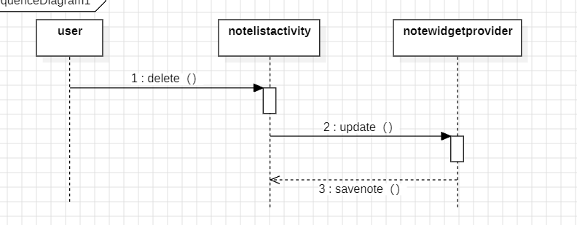
精读小米便签
设计顺序图
220340107 梁浩霆
精读功能名称: 删除文件夹
精读功能描述: 删除文件夹

Slide 23
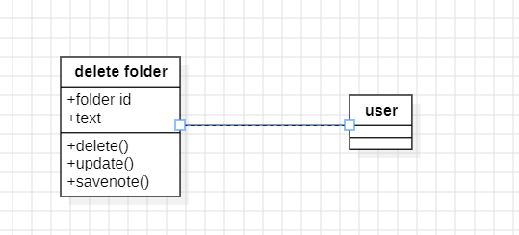
精读小米便签
设计类图

Slide 24
精读小米便签
代码标注情况
（1）类名：deletefolder()
（2）private void deleteFolder(long folderId) {
（3） if (folderId == Notes.ID_ROOT_FOLDER) {
（4） Log.e(TAG, "Wrong folder id, should not happen " + folderId);
（5） return;
（6） //检查传入的文件夹id是否为根id，是则记录一条错误tag并返回
（7） }
（8）
（9） HashSet<Long> ids = new HashSet<Long>();
（10） ids.add(folderId);
（11） //创建一个对象ids，存储将要删除的文件夹id，将传入的folderid传入ids
（12） HashSet<AppWidgetAttribute> widgets = DataUtils.getFolderNoteWidget(mContentResolver,
（13） folderId);
（14） //调用DataUtils.getFolderNoteWidget方法，传入mContentResolver,folderId，获取并联的桌面部件

Slide 25
精读小米便签
代码标注情况
（15） if (!isSyncMode()) {
（16） //调用issyncmode方法检查是否处于同步状态
（17） // if not synced, delete folder directly
（18） DataUtils.batchDeleteNotes(mContentResolver, ids);
（19） //不是则删除文件夹，调用DataUtils.batchDeleteNotes方法，传入mContentResolver, ids批量删除内容
（20） } else {
（21） // in sync mode, we'll move the deleted folder into the trash folder
（22） DataUtils.batchMoveToFolder(mContentResolver, ids, Notes.ID_TRASH_FOLER);
（23） //在同步模式下调用DataUtils.batchMoveToFolder方法将内容移到垃圾箱
（24） }
（25） if (widgets != null) {
（26） for (AppWidgetAttribute widget : widgets) {
（27） //widget如果不为空则遍历列表
（28） if (widget.widgetId != AppWidgetManager.INVALID_APPWIDGET_ID
（29） && widget.widgetType != Notes.TYPE_WIDGET_INVALIDE) {
（30） //检查id和部件是否有效

Slide 26
精读小米便签
代码标注情况
（31） updateWidget(widget.widgetId, widget.widgetType);
（32） //有效则调用updateWidget方法更新部件
（33） }
（34） }
（35） }
（36）}

Slide 27
精读小米便签
代码标注情况
类名：private void update(Context context, AppWidgetManager appWidgetManager, int[] appWidgetIds,
boolean privacyMode)
private void update(Context context, AppWidgetManager appWidgetManager, int[] appWidgetIds,
boolean privacyMode) {
//update 方法接收四个参数：Context 对象，AppWidgetManager 对象，appWidgetIds 数组和 privacyMode 布尔值，表示是否处于隐私模式。
for (int i = 0; i < appWidgetIds.length; i++) {
//for 循环遍历 appWidgetIds 数组，对每个小部件执行更新操作。
if (appWidgetIds[i] != AppWidgetManager.INVALID_APPWIDGET_ID) {
//在循环中，首先检查当前小部件 ID 是否有效
int bgId = ResourceParser.getDefaultBgId(context);
//获取小部件的默认背景 ID，并初始化 snippet（一小段文本）为空字符串。
String snippet = "";
Intent intent = new Intent(context, NoteEditActivity.class);
//创建一个指向 NoteEditActivity 的 Intent 对象，用于处理小部件的点击事件

Slide 28
精读小米便签
代码标注情况
intent.setFlags(Intent.FLAG_ACTIVITY_SINGLE_TOP);
intent.putExtra(Notes.INTENT_EXTRA_WIDGET_ID, appWidgetIds[i]);
intent.putExtra(Notes.INTENT_EXTRA_WIDGET_TYPE, getWidgetType());
Cursor c = getNoteWidgetInfo(context, appWidgetIds[i]);
//使用 getNoteWidgetInfo 方法获取与当前小部件相关的数据库记录的信息，包括 snippet 和背景颜色等。
if (c != null && c.moveToFirst()) {
if (c.getCount() > 1) {
Log.e(TAG, "Multiple message with same widget id:" + appWidgetIds[i]);
c.close();
return;
}
//如果数据库中存在相关记录，则更新 snippet 和背景 ID，并为 Intent 设置额外的信息，例如 ACTION_VIEW 和 EXTRA_UID

Slide 29
精读小米便签
代码标注情况
snippet = c.getString(COLUMN_SNIPPET);
bgId = c.getInt(COLUMN_BG_COLOR_ID);
intent.putExtra(Intent.EXTRA_UID, c.getLong(COLUMN_ID));
intent.setAction(Intent.ACTION_VIEW);
} else {
snippet = context.getResources().getString(R.string.widget_havenot_content);
intent.setAction(Intent.ACTION_INSERT_OR_EDIT);
//如果数据库中不存在相关记录，则设置默认的 snippet 和 ACTION_INSERT_OR_EDIT 动作。
}
if (c != null) {
c.close();
}
//关闭数据库游标，以释放资源

Slide 30
精读小米便签
代码标注情况
RemoteViews rv = new RemoteViews(context.getPackageName(), getLayoutId());
//创建 RemoteViews 对象，用于更新小部件的布局。
rv.setImageViewResource(R.id.widget_bg_image, getBgResourceId(bgId));
intent.putExtra(Notes.INTENT_EXTRA_BACKGROUND_ID, bgId);
//设置小部件的背景图像资源，并为 Intent 设置额外的背景 ID
/**
* Generate the pending intent to start host for the widget
*/
PendingIntent pendingIntent = null;
if (privacyMode) {
rv.setTextViewText(R.id.widget_text,
context.getString(R.string.widget_under_visit_mode));
pendingIntent = PendingIntent.getActivity(context, appWidgetIds[i], new Intent(
context, NotesListActivity.class), PendingIntent.FLAG_UPDATE_CURRENT);
}//根据隐私模式设置小部件的文本内容和点击事件。如果处于隐私模式，则显示固定文本，

Slide 31
精读小米便签
代码标注情况
else {
rv.setTextViewText(R.id.widget_text, snippet);
pendingIntent = PendingIntent.getActivity(context, appWidgetIds[i], intent,
PendingIntent.FLAG_UPDATE_CURRENT);
}
//否则显示从数据库中获取的 snippet，并且点击事件将打开 NoteEditActivity 或 NotesListActivity。
rv.setOnClickPendingIntent(R.id.widget_text, pendingIntent);
appWidgetManager.updateAppWidget(appWidgetIds[i], rv);
}
//最后，使用 appWidgetManager.updateAppWidget 方法更新小部件的视图。
}
}

Slide 32
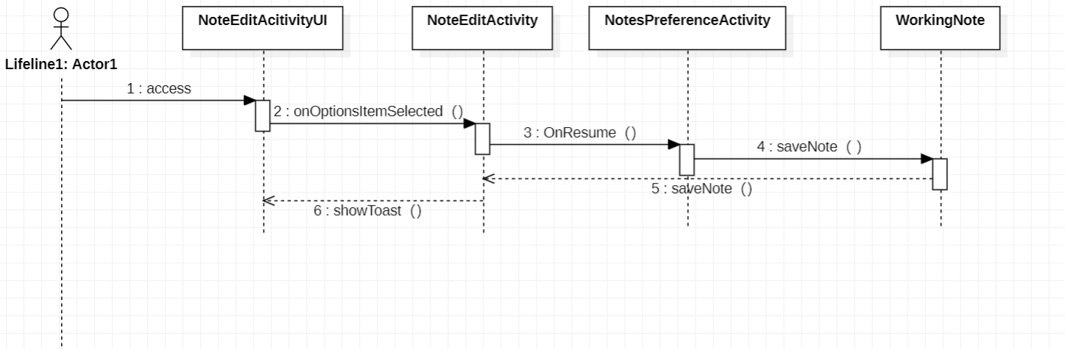
精读小米便签
设计顺序图
220340100 高克沫若
精读功能名称: 修改字体大小
精读功能描述: 修改便签内部字体大小

Slide 33
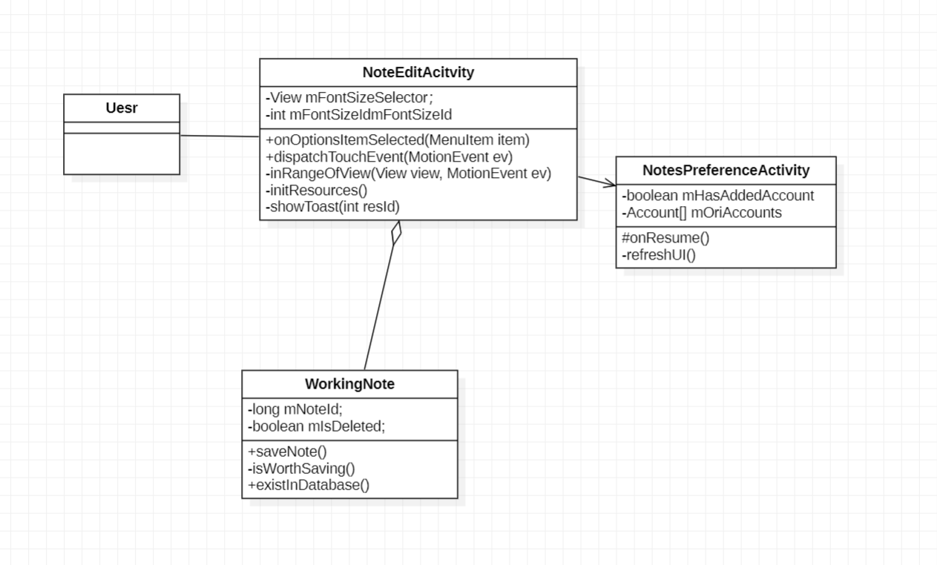
精读小米便签
设计类图

Slide 34
精读小米便签
代码标注情况
（1）类名：WorkingNote
package net.micode.notes.model;
public class WorkingNote {
// Note for the working note
private Note mNote;
// Note Id
private long mNoteId;
// Note content
private String mContent;
// Note mode
private int mMode;
private NoteSettingChangedListener mNoteSettingStatusListener;
private long mAlertDate;
private long mModifiedDate;
private int mBgColorId;
private int mWidgetId;
private int mWidgetType;
private long mFolderId;
private Context mContext;
private static final String TAG = "WorkingNote";
private boolean mIsDeleted;

Slide 35
精读小米便签
代码标注情况
private static final String TAG = "WorkingNote";
private boolean mIsDeleted;
private NoteSettingChangedListener mNoteSettingStatusListener;
// 声明 DATA_PROJECTION字符串数组
public static final String[] DATA_PROJECTION = new String[] {
DataColumns.ID,
DataColumns.CONTENT,
DataColumns.MIME_TYPE,
DataColumns.DATA1,
DataColumns.DATA2,
DataColumns.DATA3,
DataColumns.DATA4,
};
// 声明 NOTE_PROJECTION字符串数组
public static final String[] NOTE_PROJECTION = new String[] {
NoteColumns.PARENT_ID,
NoteColumns.ALERTED_DATE,
NoteColumns.BG_COLOR_ID,
NoteColumns.WIDGET_ID,
NoteColumns.WIDGET_TYPE,
NoteColumns.MODIFIED_DATE
};

Slide 36
精读小米便签
代码标注情况
// WorkingNote的构造函数
// Existing note construct
private WorkingNote(Context context, long noteId, long folderId) {
mContext = context;
mNoteId = noteId;
mFolderId = folderId;
mIsDeleted = false;
mNote = new Note();
loadNote();
}
// 加载Note
// 通过数据库调用query函数找到第一个条目
private void loadNote() {
Cursor cursor = mContext.getContentResolver().query(
ContentUris.withAppendedId(Notes.CONTENT_NOTE_URI, mNoteId), NOTE_PROJECTION, null,
null, null);

Slide 37
精读小米便签
代码标注情况
// 若存在，储存相应信息
if (cursor != null) {
if (cursor.moveToFirst()) {
mFolderId = cursor.getLong(NOTE_PARENT_ID_COLUMN);
mBgColorId = cursor.getInt(NOTE_BG_COLOR_ID_COLUMN);
mWidgetId = cursor.getInt(NOTE_WIDGET_ID_COLUMN);
mWidgetType = cursor.getInt(NOTE_WIDGET_TYPE_COLUMN);
mAlertDate = cursor.getLong(NOTE_ALERTED_DATE_COLUMN);
mModifiedDate = cursor.getLong(NOTE_MODIFIED_DATE_COLUMN);
}
cursor.close();
// 若不存在，报错
} else {
Log.e(TAG, "No note with id:" + mNoteId);
throw new IllegalArgumentException("Unable to find note with id " + mNoteId);
}
loadNoteData();
}

Slide 38
精读小米便签
代码标注情况
// 加载NoteData
private void loadNoteData() {
Cursor cursor = mContext.getContentResolver().query(Notes.CONTENT_DATA_URI, DATA_PROJECTION,
DataColumns.NOTE_ID + "=?", new String[] {
String.valueOf(mNoteId)
}, null);
if (cursor != null) {
// 查到信息不为空
if (cursor.moveToFirst()) { // 查看第一项是否存在
do {
String type = cursor.getString(DATA_MIME_TYPE_COLUMN);
if (DataConstants.NOTE.equals(type)) {
mContent = cursor.getString(DATA_CONTENT_COLUMN);
mMode = cursor.getInt(DATA_MODE_COLUMN);
mNote.setTextDataId(cursor.getLong(DATA_ID_COLUMN));
} else if (DataConstants.CALL_NOTE.equals(type)) {
mNote.setCallDataId(cursor.getLong(DATA_ID_COLUMN));
} else {
Log.d(TAG, "Wrong note type with type:" + type);
}
} while (cursor.moveToNext());//查阅所有项,直到为空
}
cursor.close();
} else {
Log.e(TAG, "No data with id:" + mNoteId);
throw new IllegalArgumentException("Unable to find note's data with id " + mNoteId);
}
}

Slide 39
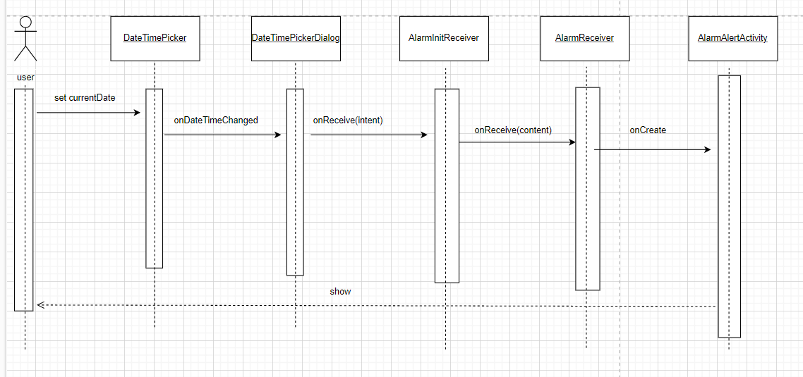
精读小米便签
设计顺序图
220340126 马凤涛
精读功能名称: 闹钟提醒
精读功能描述:
在便签编辑页面中，选择“提醒我”选项后，会弹出选择框，用于选择提醒时间，选择完成后会在便签上显示闹钟的图标，到了提醒时间时，系统会弹出对话框显示便签内容并响铃

Slide 40
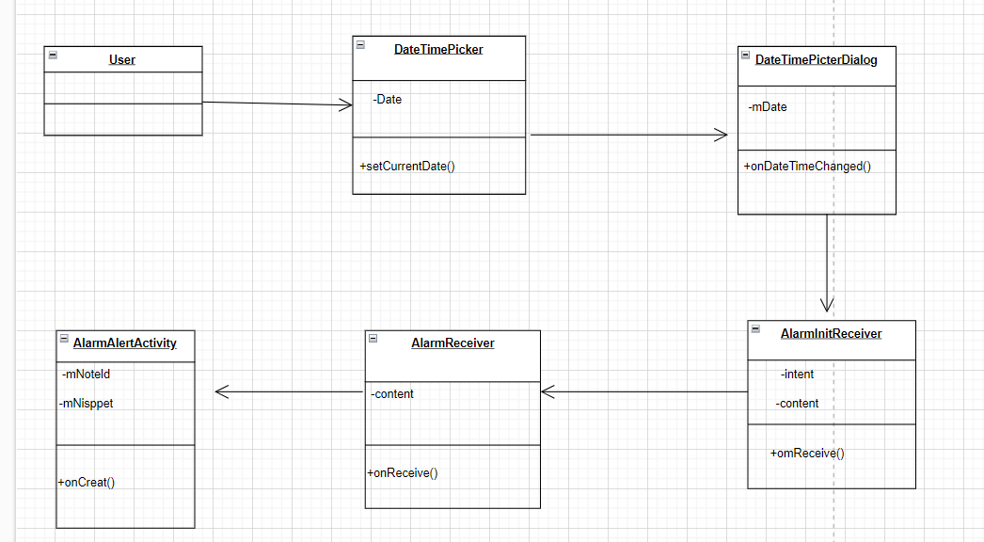
精读小米便签
设计类图

Slide 41
精读小米便签
代码标注情况
类名：DateTimePickerDialog
public class DateTimePickerDialog extends AlertDialog implements OnClickListener {
//它主要用于创建一个自定义的日期和时间选择器对话框。
private Calendar mDate = Calendar.getInstance();
//它主要用于判断是否为24小时制，默认为false。
private boolean mIs24HourView;
//它主要用于设置一个回调接口，当用户点击确定按钮时，会调用该接口的OnDateTimeSet方法。
private OnDateTimeSetListener mOnDateTimeSetListener;
//它主要用于设置一个日期和时间选择器，该选择器用于显示当前的时间和日期。
private DateTimePicker mDateTimePicker;
//它主要用于创建一个自定义的日期和时间选择器对话框。
public interface OnDateTimeSetListener {
void OnDateTimeSet(AlertDialog dialog, long date);
}//它主要用于创建一个自定义的日期和时间选择器对话框。

Slide 42
精读小米便签
代码标注情况
public DateTimePickerDialog(Context context, long date) {
//它主要用于创建一个自定义的日期和时间选择器对话框。
super(context);
//对数据库的操作
mDateTimePicker = new DateTimePicker(context);
setView(mDateTimePicker);//用于显示当前的时间和日期。
mDateTimePicker.setOnDateTimeChangedListener(new OnDateTimeChangedListener() {
//设置了一个日期和时间变化监听器。当用户在DateTimePicker中更改日期和时间时，这个监听器会被触发。
public void onDateTimeChanged(DateTimePicker view, int year, int month,
int dayOfMonth, int hourOfDay, int minute) {
mDate.set(Calendar.YEAR, year);//设置年
mDate.set(Calendar.MONTH, month);//设置月
mDate.set(Calendar.DAY_OF_MONTH, dayOfMonth);//设置天
mDate.set(Calendar.HOUR_OF_DAY, hourOfDay);//设置小时
mDate.set(Calendar.MINUTE, minute);//设置分钟
updateTitle(mDate.getTimeInMillis());//更新标题
}//设置了一个日期和时间变化监听器。当用户在DateTimePicker中更改日期和时间时，这个监听器会被触发。
});

Slide 43
精读小米便签
代码标注情况
mDate.setTimeInMillis(date);//得到当前的时间
mDate.set(Calendar.SECOND, 0);//得到系统当前时间，并设置秒为0
mDateTimePicker.setCurrentDate(mDate.getTimeInMillis());
setButton(context.getString(R.string.datetime_dialog_ok), this);
setButton2(context.getString(R.string.datetime_dialog_cancel), (OnClickListener)null);
set24HourView(DateFormat.is24HourFormat(this.getContext()));
//决定DateTimePicker是否使用24小时制。
updateTitle(mDate.getTimeInMillis());//使用当前的日期和时间更新对话框的标题。
} /*为对话框设置两个按钮：一个“确定”按钮和一个“取消”按钮。
当点击“确定”按钮时，会触发此类的onClick方法。 */
public void set24HourView(boolean is24HourView) {
mIs24HourView = is24HourView;
}
//设置是否为24小时制显示。

Slide 44
精读小米便签
代码标注情况
public void setOnDateTimeSetListener(OnDateTimeSetListener callBack) {
mOnDateTimeSetListener = callBack;
}//设置日期时间设置监听器。
private void updateTitle(long date) {
int flag =
DateUtils.FORMAT_SHOW_YEAR |
DateUtils.FORMAT_SHOW_DATE |
DateUtils.FORMAT_SHOW_TIME;
flag |= mIs24HourView ? DateUtils.FORMAT_24HOUR : DateUtils.FORMAT_24HOUR;
setTitle(DateUtils.formatDateTime(this.getContext(), date, flag));
}//使用当前的日期和时间更新对话框的标题。
public void onClick(DialogInterface arg0, int arg1) {
if (mOnDateTimeSetListener != null) {
mOnDateTimeSetListener.OnDateTimeSet(this, mDate.getTimeInMillis());
}
}//当点击“确定”按钮时，会触发此类的onClick方法。
}

Slide 45
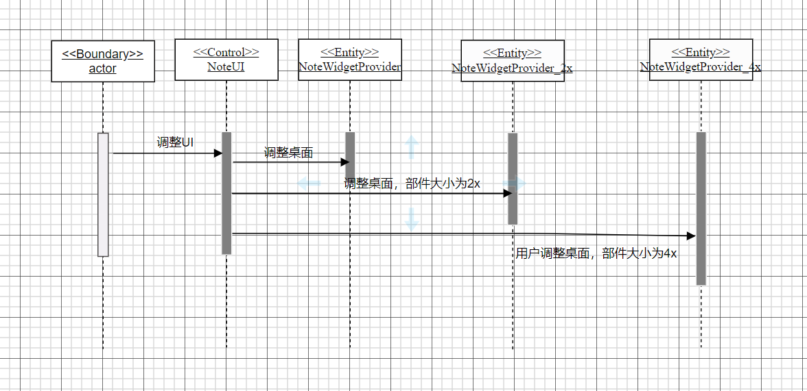
精读小米便签
设计顺序图
220340117 张从睿
精读功能名称: 桌面
精读功能描述: 实现在小米便签中创建、
编辑和管理卓面（Widget）的功能

Slide 46
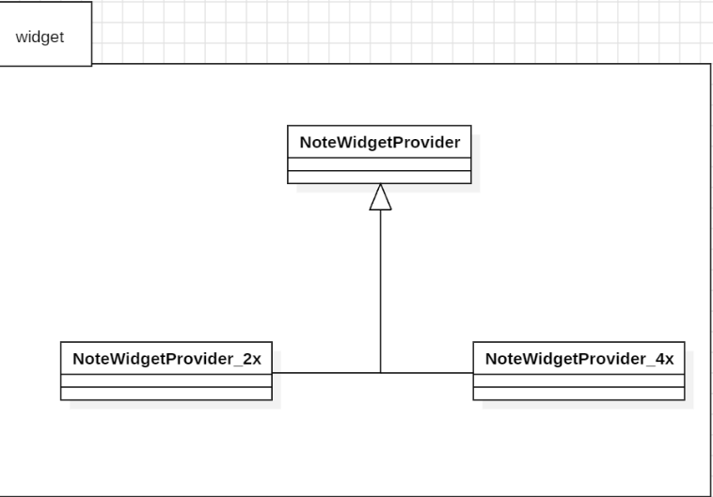
精读小米便签
设计类图

Slide 47
精读小米便签
代码标注情况
getLayoutId方法：
返回小部件的布局资源ID。
在这里，它返回R.layout.widget_4x，这意味着4x大小的笔记小部件使用widget_4x.xml布局文件。
getBgResourceId方法：
根据传入的背景ID返回相应的资源ID。
这里使用ResourceParser.WidgetBgResources.getWidget4xBgResource(bgId)来获取4x大小小部件的背景资源ID。
getWidgetType方法：
返回小部件的类型。
在这里，它返回Notes.TYPE_WIDGET_4X，这表示这是一个4x大小的笔记小部件。
protected int getLayoutId() {
return R.layout.widget_4x;
}
@Override
protected int getBgResourceId(int bgId) {
return ResourceParser.WidgetBgResources.getWidget4xBgResource(bgId);
}
@Override
protected int getWidgetType() {
return Notes.TYPE_WIDGET_4X;
}
}

Slide 48
精读小米便签
代码标注情况
public void onUpdate(Context context, AppWidgetManager appWidgetManager, int[] appWidgetIds) {
super.update(context, appWidgetManager, appWidgetIds);
}
@Override
protected int getLayoutId() {
return R.layout.widget_2x;
}
protected int getBgResourceId(int bgId) {
return ResourceParser.WidgetBgResources.getWidget2xBgResource(bgId);
}
protected int getWidgetType() {
return Notes.TYPE_WIDGET_2X;
}
}
代码注释在下一页

Slide 49
精读小米便签
代码标注情况
onUpdate方法：
当小部件需要更新时，此方法会被调用。
这里只是简单地调用了父类的update方法，没有添加额外的逻辑。
getLayoutId方法：
返回小部件的布局资源ID。
在这里，它返回R.layout.widget_2x，这意味着2x大小的笔记小部件使用widget_2x.xml布局文件。
getBgResourceId方法：
根据传入的背景ID返回相应的资源ID。
这里使用ResourceParser.WidgetBgResources.getWidget2xBgResource(bgId)来获取2x大小小部件的背景资源ID。
getWidgetType方法：
返回小部件的类型。
在这里，它返回Notes.TYPE_WIDGET_2X，这表示这是一个2x大小的笔记小部件。

Slide 50
精读小米便签
代码标注情况
public void onDeleted(Context context, int[] appWidgetIds) {
ContentValues values = new ContentValues();
values.put(NoteColumns.WIDGET_ID, AppWidgetManager.INVALID_APPWIDGET_ID);
for (int i = 0; i < appWidgetIds.length; i++) {
context.getContentResolver().update(Notes.CONTENT_NOTE_URI,
values,
NoteColumns.WIDGET_ID + "=?",
new String[] { String.valueOf(appWidgetIds[i])});
}
}
private Cursor getNoteWidgetInfo(Context context, int widgetId) {
return context.getContentResolver().query(Notes.CONTENT_NOTE_URI,
PROJECTION,
NoteColumns.WIDGET_ID + "=? AND " + NoteColumns.PARENT_ID + "<>?",
new String[] { String.valueOf(widgetId), String.valueOf(Notes.ID_TRASH_FOLER) },
null);
}
onDeleted方法：当一个小部件被删除时，这个方法会被调用。它更新了与给定小部件ID相关联的笔记的WIDGET_ID，将其设置为无效。
getNoteWidgetInfo方法：这个私有方法通过查询内容解析器来获取与给定小部件ID相关联的笔记信息。查询的条件是小部件ID等于给定的ID，并且笔记的父ID不等于垃圾桶文件夹的ID。

Slide 51
02
代码质量分析
Code quality analysis

Slide 52
人工分析代码质量
1.代码的编程规范:
命名规范：类名使用大写开头的驼峰命名法。方法名、变量名使用小写开头的驼峰命名法。
缩进和空格：使用4个空格来缩进代码块。一行代码最大长度不超过80个字符。在操作符前后添加空格，使得代码更易读。
代码块和花括号：左花括号不换行，右花括号单独成行。控制结构的主体部分需要用花括号括起来，即使只有一行语句。
注释：使用Javadoc风格的注释来描述类、方法和字段。
写清楚每个方法的作用、参数含义、返回值等信息。
对于复杂的逻辑，添加适当的单行注释或多行注释。
异常处理：明确处理方法可能抛出的受检异常。对于不可处理的异常，使用throws声明方法可能抛出的异常，或使用try-catch块进行捕获和处理。
类和方法设计：方法要保持简洁，一个方法只做一件事情。类的职责要单一明确，遵循单一职责原则。

Slide 53
人工分析代码质量
2.代码中存在的缺陷:
public void setContentByRemoteJSON(JSONObject js) {
super.setContentByRemoteJSON(js);
if (getNotes() != null) {
try {
JSONObject metaInfo = new JSONObject(getNotes().trim());
mRelatedGid = metaInfo.getString(GTaskStringUtils.META_HEAD_GTASK_ID);
} catch (JSONException e) {
Log.w(TAG, "failed to get related gid");
mRelatedGid = null;
}
}
}

Slide 54
人工分析代码质量
未考虑getNotes()返回空字符串的情况：在创建JSONObject之前，只检查了getNotes()是否不为null，但没有检查它是否为一个空字符串。空字符串也会导致new JSONObject(getNotes().trim())抛出JSONException
异常处理：当metaInfo.getString(GTaskStringUtils.META_HEAD_GTASK_ID);抛出JSONException时，只是记录了一个警告，并设置mRelatedGid为null。这样的处理可能不足以处理所有的异常情况。例如，如果GTaskStringUtils.META_HEAD_GTASK_ID键不存在于JSON对象中，也会抛出JSONException，但该代码并没有处理这种情况。

Slide 55
人工分析代码质量
private void setAppInfoFromRawRes() {
SharedPreferences sp = PreferenceManager.getDefaultSharedPreferences(this);
if (!sp.getBoolean(PREFERENCE_ADD_INTRODUCTION, false)) {
StringBuilder sb = new StringBuilder();
InputStream in = null;
try {
in = getResources().openRawResource(R.raw.introduction);
if (in != null) {
InputStreamReader isr = new InputStreamReader(in);
BufferedReader br = new BufferedReader(isr);
char [] buf = new char[1024];
int len = 0;
while ((len = br.read(buf)) > 0) {
sb.append(buf, 0, len);
}
} else {
Log.e(TAG, "Read introduction file error");
return;
}
} catch (IOException e) {
e.printStackTrace();
return;

Slide 56
人工分析代码质量
} finally {
if(in != null) {
try {
in.close();
} catch (IOException e) {
// TODO Auto-generated catch block
e.printStackTrace();
}
}
}
WorkingNote note = WorkingNote.createEmptyNote(this, Notes.ID_ROOT_FOLDER,
AppWidgetManager.INVALID_APPWIDGET_ID, Notes.TYPE_WIDGET_INVALIDE,
ResourceParser.RED);
note.setWorkingText(sb.toString());
if (note.saveNote()) {
sp.edit().putBoolean(PREFERENCE_ADD_INTRODUCTION, true).commit();
} else {
Log.e(TAG, "Save introduction note error");
return;
}
}

Slide 57
人工分析代码质量
改进建议：
使用try-with-resources语句简化资源管理，并确保资源正确关闭。
使用StringBuilder的构造函数直接读取输入流的内容，而不是逐行读取和拼接。
使用apply()方法代替commit()方法，apply()方法是异步的，能够提升性能。

Slide 58
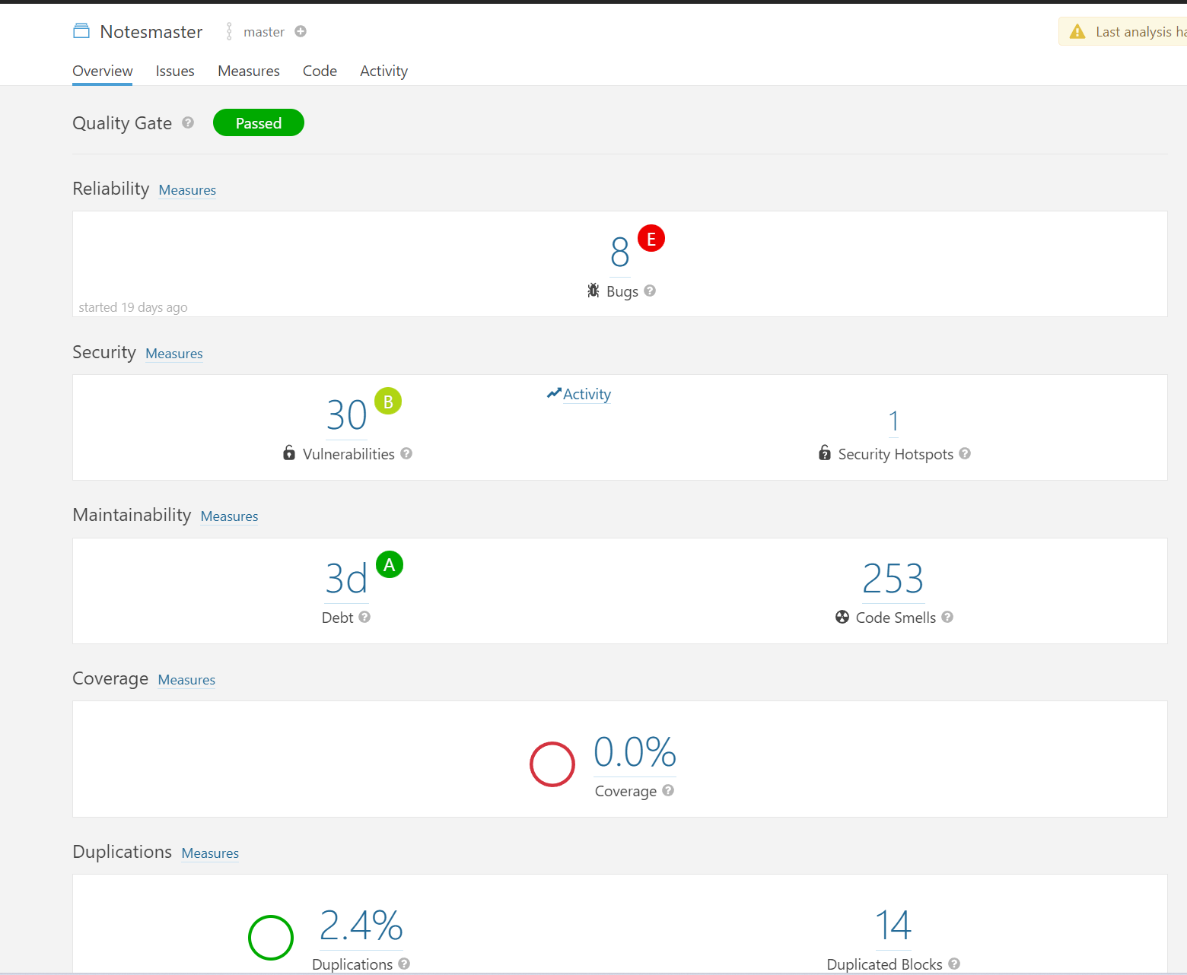
自动化分析代码质量
工具代码质量报告图

Slide 59
自动化分析代码质量
代码质量总结
严重程度等级说明：
Blocker：严重程度最高，极有可能造成系统和应用程序崩溃和功能丧失，比如死循环问题。
Critical：严重程度较高，可能存在影响程序运行的错误或者安全缺陷。
Major：严重程度一般，如存在部分次要功能没有完全实现。
Minor：严重程度较低，在一定程度上给用户带来不便。
Info：严重程度最低，大多为代码质量分析软件提出的一些改进和建议。
在小米便签软件的源代码中，共审查出6个文件中的8个问题。其中严重程度为Blocker的3个问题、Major的4个问题，Minor的1个问题

Slide 60
自动化分析代码质量
问题分析
try {
JSONObject note = js.getJSONObject(GTaskStringUtils.META_HEAD_NOTE);
JSONArray dataArray = js.getJSONArray(GTaskStringUtils.META_HEAD_DATA);
if (note.getInt(NoteColumns.TYPE) != Notes.TYPE_NOTE) {
Log.e(TAG, "invalid type");
return;
}
1.严重程度：Major
public void setContentByLocalJSON(JSONObject js) {
if (js == null || !js.has(GTaskStringUtils.META_HEAD_NOTE)
|| !js.has(GTaskStringUtils.META_HEAD_DATA)) {
Log.w(TAG, "setContentByLocalJSON: nothing is avaiable");
}
因为上面构造的js对象可能为空，在try语块中可能会操作一个空对象而不是一个有效的实例
可以让js判断为true的时候再执行try语块

Slide 61
自动化分析代码质量
问题分析
private void updateTitle(long date) {
int flag =
DateUtils.FORMAT_SHOW_YEAR |
DateUtils.FORMAT_SHOW_DATE |
DateUtils.FORMAT_SHOW_TIME;
flag |= mIs24HourView ? DateUtils.FORMAT_24HOUR : DateUtils.FORMAT_24HOUR;
出现两个if所以sonarqube认为可以修改分支方式来优化语句
问题描述：代码中的三元运算符无论如何判断是true还是false都会返回相同的值
问题分析：代码冗余
建议：删除该段代码

Slide 62
自动化分析代码质量
问题分析
2.严重程度：Minor
final long interval = 1000*60*5
问题描述：操作数类型不匹配
问题分析：这里计算五分钟间隔的毫秒数由于算式中的操作数都是int类型，所以可能中间数可能会发生溢出，所以报了Minor级别的bug
建议：修改为final long interval = 1000L * 60 * 5; 这样中间数都会以long类型来进行运算

Slide 63
自动化分析代码质量
问题分析
3.严重程度：Blocker
try {
InputStreamReader isr = new InputStreamReader(input);
BufferedReader br = new BufferedReader(isr);
StringBuilder sb = new StringBuilder();
while (true) {
String buff = br.readLine();
if (buff == null) {
return sb.toString();
}
sb = sb.append(buff);
}
} finally {
input.close();
}
}
问题描述：代码中没有显式地用try-with-resource或者在finally子句里块关闭InputStreamReader、BufferedReader和FileOutputStream
产生问题的原因分析：容易造成用例使用完没有释放造成内存泄漏
建议解决方案：使用trywithresource，再try（）后面的小括号里构造实例，在语块执行结束后会自动释放

Slide 64
03
开源代码维护
Open source code maintenance

Slide 65
开源软件维护实现
新增功能描述
私密文件夹 : 在主界面菜单列表选择私密模式 , 不显示第一行
修改背景图案 : 在主页面菜单列表选择更换背景

Slide 66
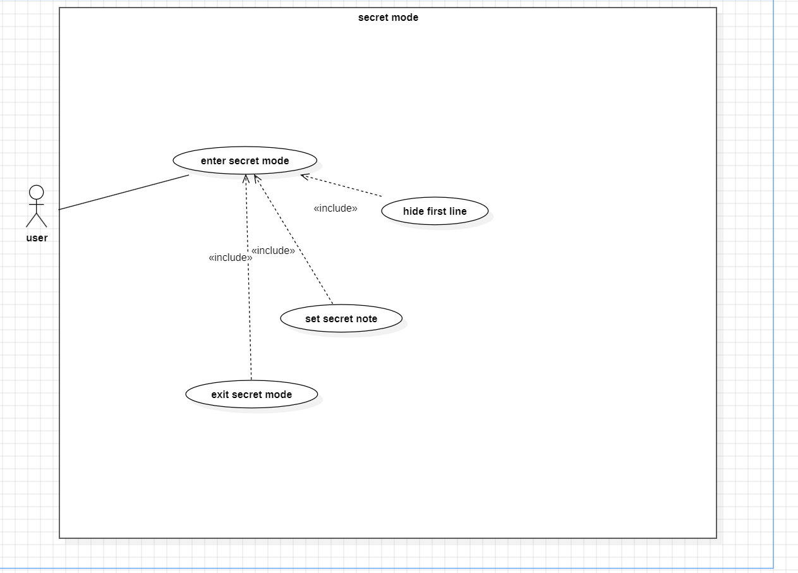
开源软件维护实现
私密模式用例图

Slide 67
开源软件维护实现
用例描述
用例1：进入/退出私密模式
用例名称: 进入/退出私密模式
功能: 在主界面菜单列表选择私密模式，不显示第一行
执行者:用户
触发条件:用户需要创建私密的便签
前置条件:用户已经打开主界面
基本交互动作过程：
1、用户选择私密模式
2、系统不显示第一行内容
3、用户选择退出私密模式
4 、系统退出私密模式，显示第一行内容
扩展交互动作过程： 无
后置条件:用户已经进入私密模式

Slide 68
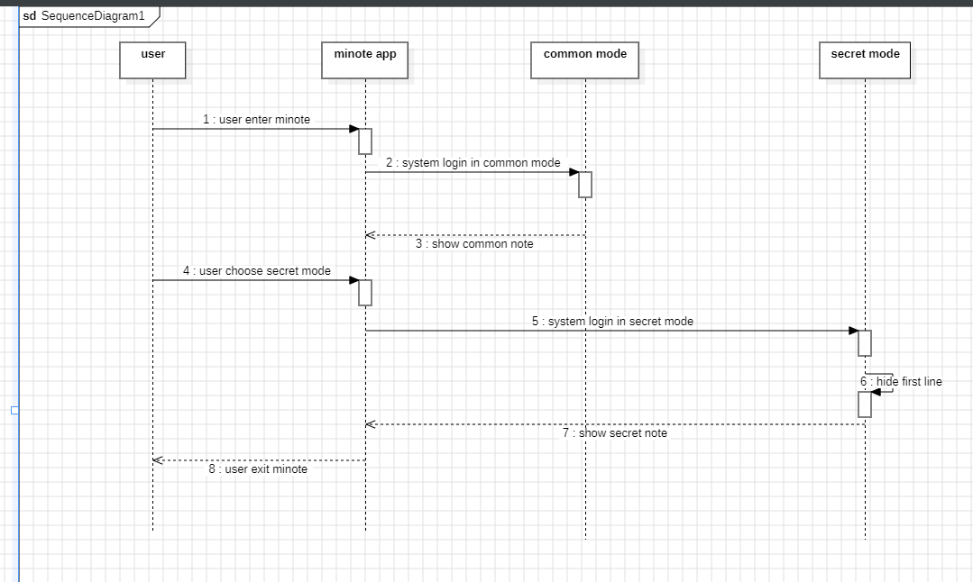
开源软件维护实现
用例顺序图

Slide 69
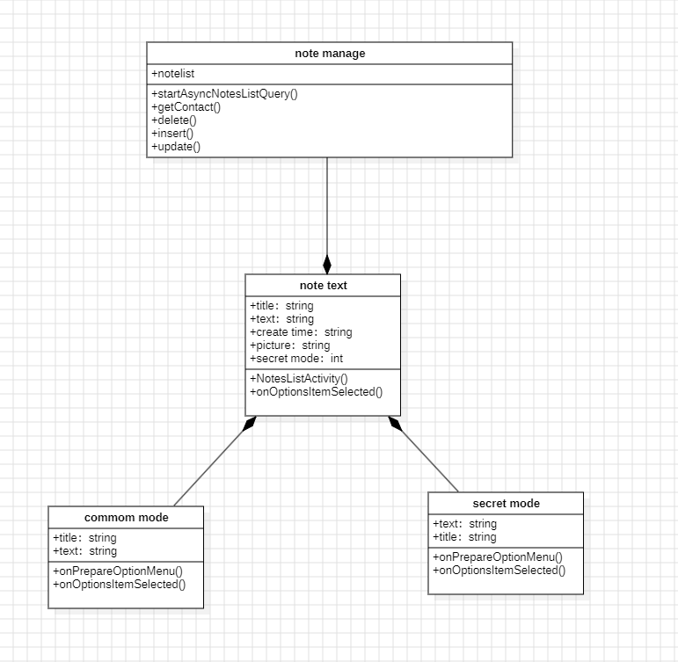
开源软件维护实现
分析类图

Slide 70
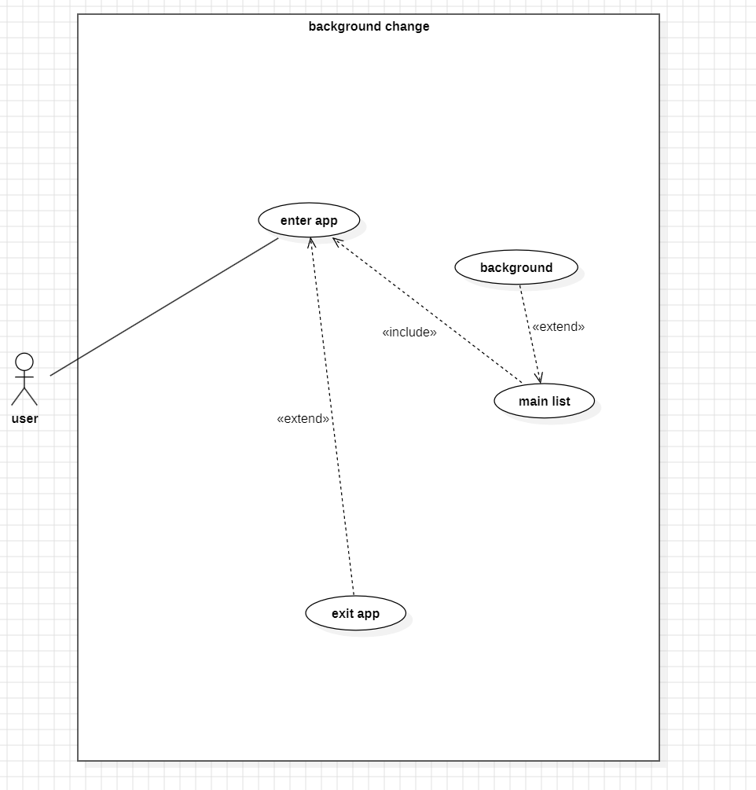
开源软件维护实现
修改背景图案用例图

Slide 71
开源软件维护实现
用例描述
用例名称：修改背景图片 功能：在主页面菜单列表选择需要更换的背景图片，系统会在预设好的图片切换 执行者：用户 触发条件：用户选择更换背景图片 前置条件：应用已有预设背景图片 基本交互动作过程： 1.用户点击主页面菜单列表 2.选择需要切换的背景 扩展交互动作过程：无 后置条件：用户已切换背景图片

Slide 72
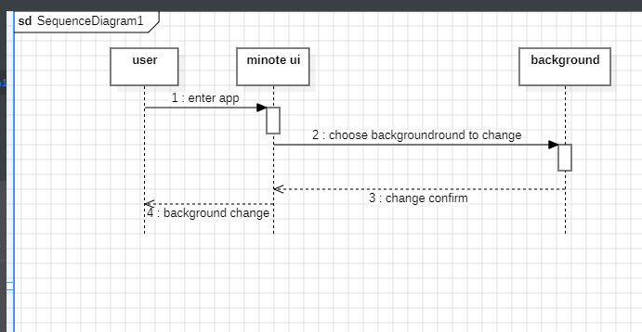
开源软件维护实现
用例顺序图

Slide 73
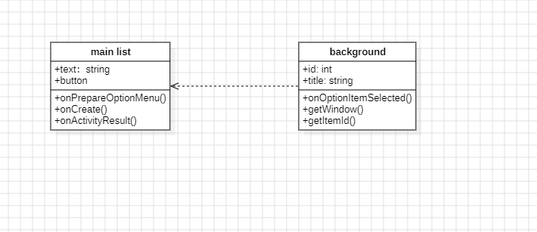
开源软件维护实现
分析类图

Slide 74
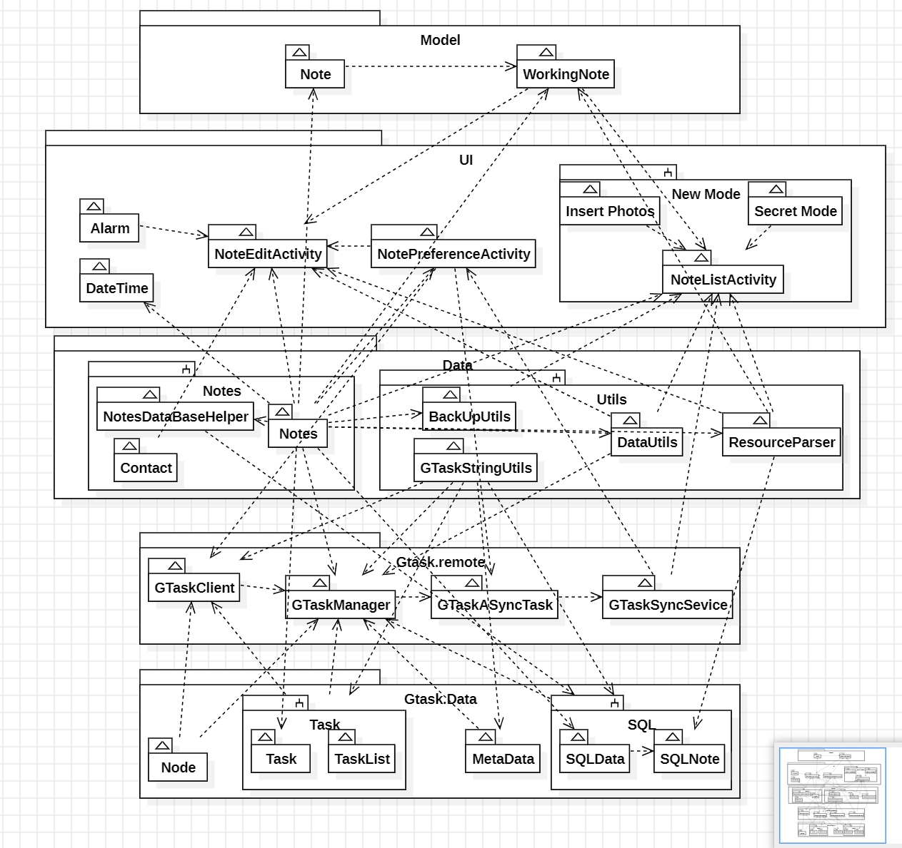
开源软件维护实现
开源软件体系结构设计及其调整
在最开始的UI界面中加入了一个私密模式以及更换背景图案，可以直接点击进入。

Slide 75
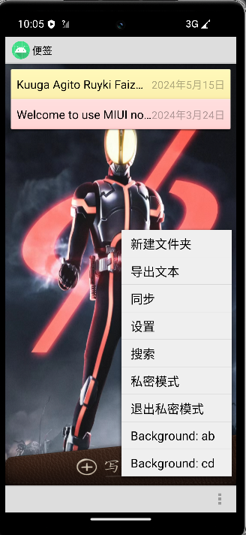
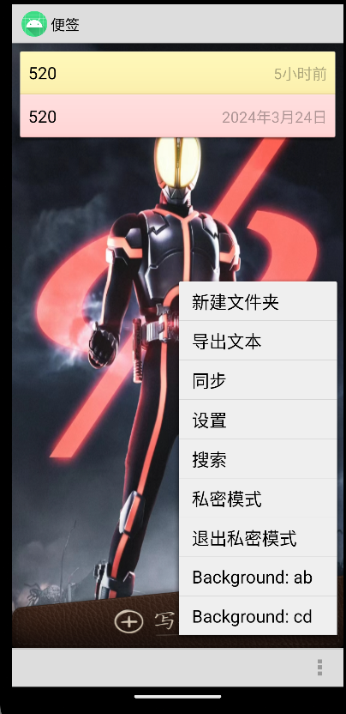
开源软件维护实现
界面设计UI

Slide 76
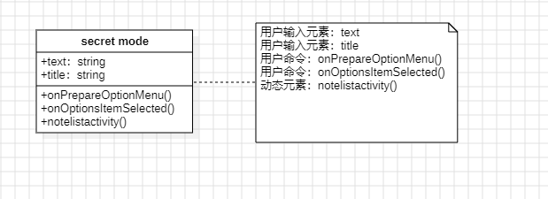
开源软件维护实现
设计界面类

Slide 77
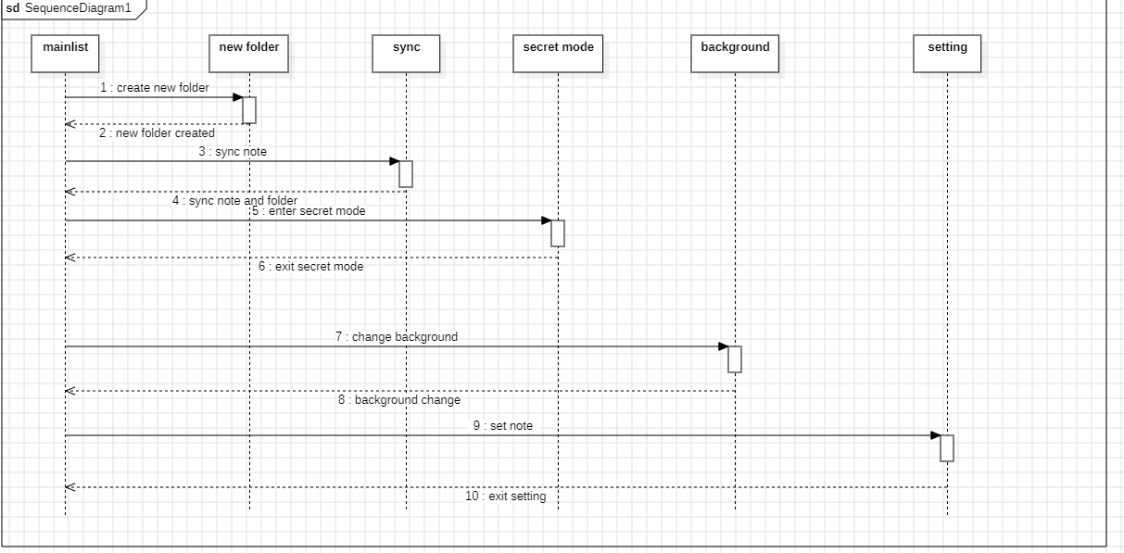
开源软件维护实现
界面跳转

Slide 78
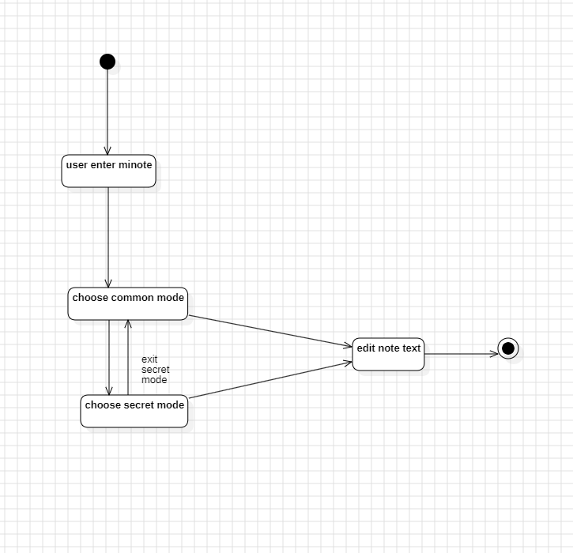
开源软件维护实现
私密模式活动图

Slide 79
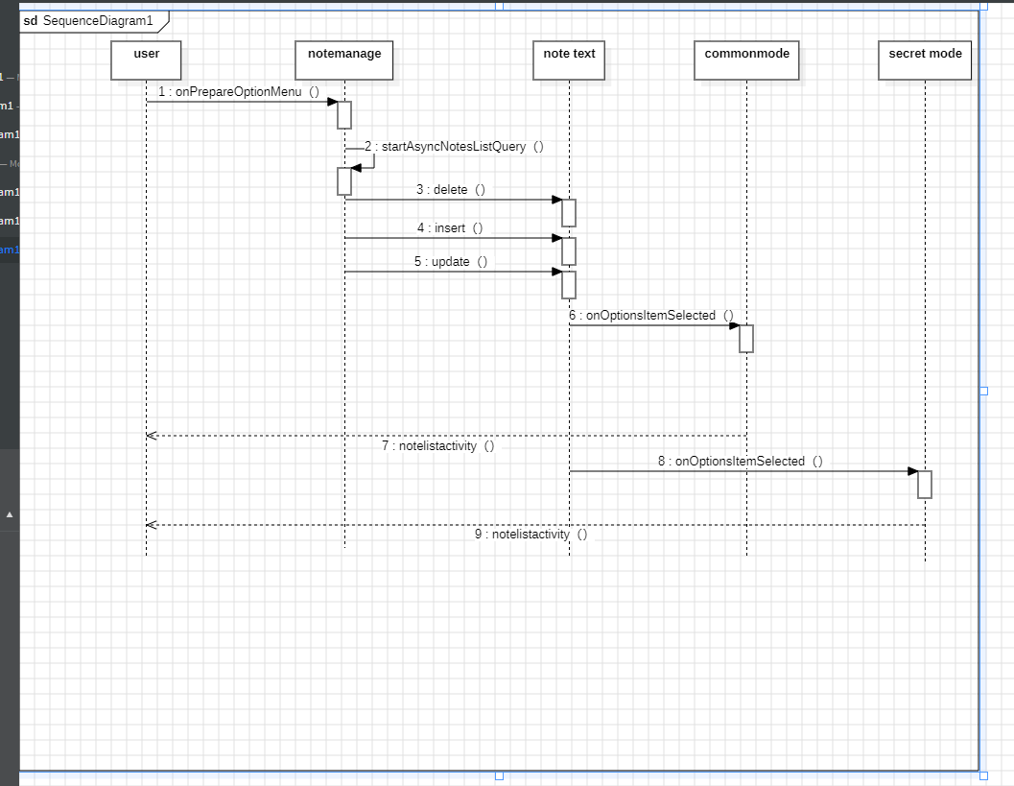
开源软件维护实现
详细设计私密模式顺序图

Slide 80
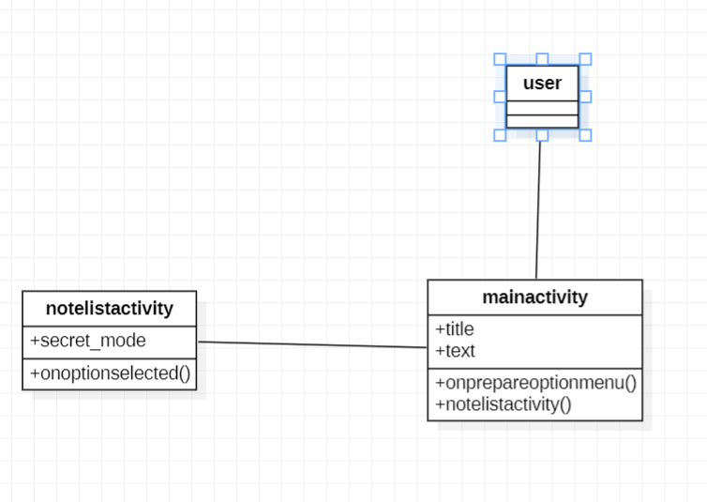
开源软件维护实现
详细设计私密模式设计类图

Slide 81
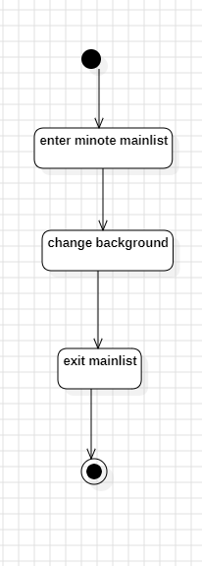
开源软件维护实现
修改背景图片活动图

Slide 82
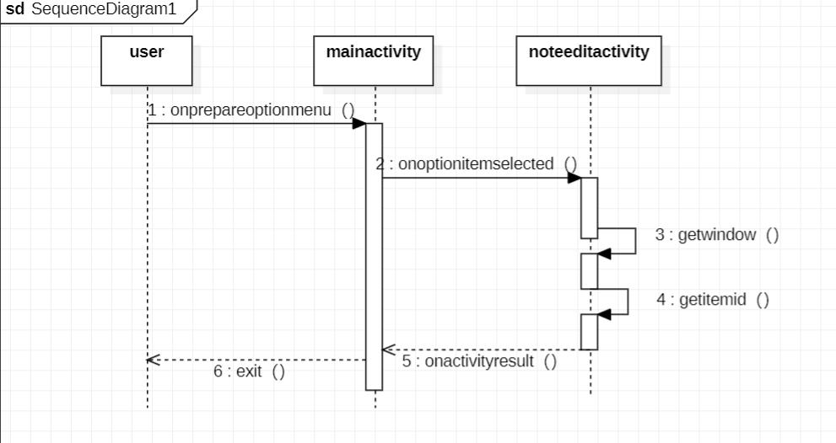
开源软件维护实现
详细设计修改背景顺序图

Slide 83
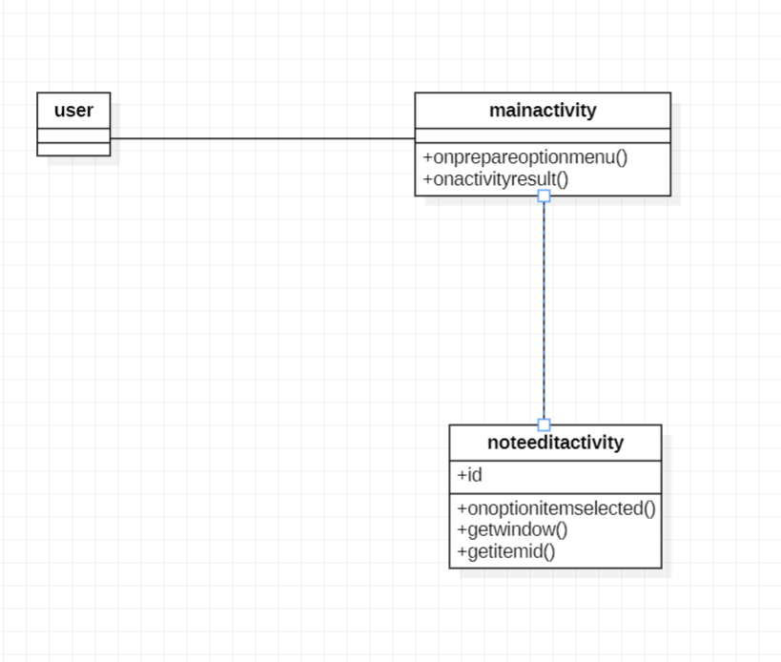
开源软件维护实现
详细设计修改背景图片设计类图

Slide 84
开源软件维护安装部署
现在进入演示阶段

Slide 85
04
总结
Summary

Slide 86
总结
小米便签的阅读与维护总结，可以从代码阅读阶段和新增功能需求分析设计实现阶段两个方面进行总结与收获：
代码阅读阶段收获：
1. 理解项目结构与架构：通过阅读小米便签的代码，可以深入了解项目的整体架构和模块之间的关联。
2.学习小米便签代码：通过阅读优秀项目的代码，可以学习小米便签标准的实践和技术方案，从中获取灵感和技术提升。
3. 发现问题与优化点：在阅读代码的过程中，可能会发现之前遗漏的问题或者可以进行优化的地方，有利于完善自己的代码质量和设计能力。
新增功能需求分析设计实现阶段收获：
1. 需求分析与梳理能力：参与新增功能需求的分析与设计，可以提升自己的需求分析与梳理能力，了解项目的业务逻辑和功能点。
2. 技术选型与方案设计：在实现新增功能的过程中，可以学习如何选择合适的技术方案和工具，提升解决问题的能力和技术广度。
3. 团队协作与沟通：与团队成员一起讨论需求、设计方案和实现细节，可以提升团队协作和沟通能力，更好地理解团队合作的重要性。
4. 代码实现经验：实际编码实现新增功能，可以提升自己的编程能力、代码质量。

Slide 87
Thanks!

